Slide 1
1月28日化学早读任务(10分钟)
化学必修一课本(P₆₉-P₈₄)、笔记
铁及其化合物、金属材料

Slide 2
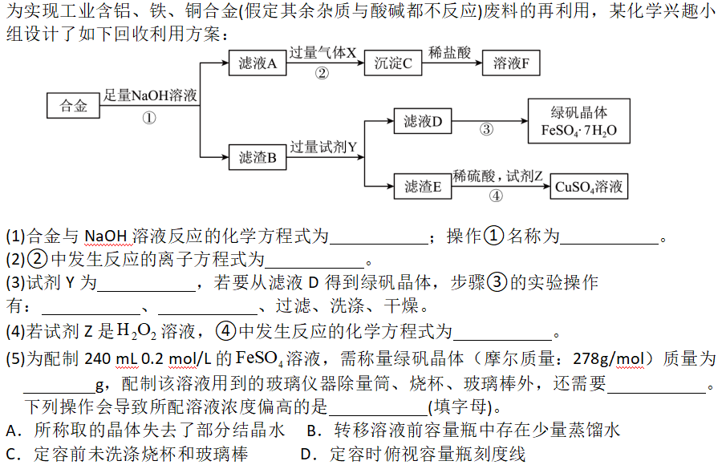
1月28日早读抽查(8分钟)

Slide 3
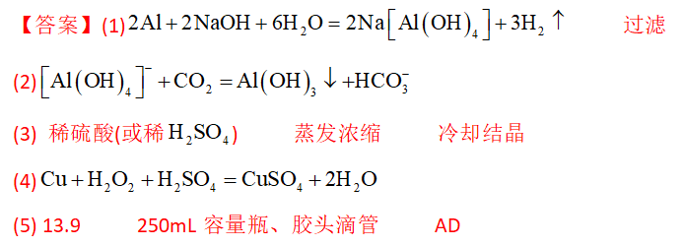
1月28日早读抽查答案（2分种）

